Slide 1
항공권 예약 페이지 기능도
항공권 예약
예약 기능
로그인
로그인 기능
여행지 정보
관광명소 추천 기능
저장 기능
근처 맛집 추천 기능
메인
항공권 예약
여행지 정보
마이페이지
로그인
회원가입
회원가입
회원가입 기능
마이페이지
나의 찜목록 관리 기능
관리자
회원 관리 기능
예약 관리 기능
검색 기능
나의 정보 관리 기능
상품 관리 기능
나의 예약 확인 기능
나의 리뷰 관리 기능
찜목록 관리 기능
비회원 : 메인 페이지, 로그인 페이지, 회원가입 페이지
회원 : 항공권 검색 및 예약, 마이페이지 관리 기능, 여행지 정보 검색 및 저장 기능
관리자 : 회원 관리 기능, 예약 관리 기능, 상품 관리 기능, 찜목록 관리 기능

Slide 2
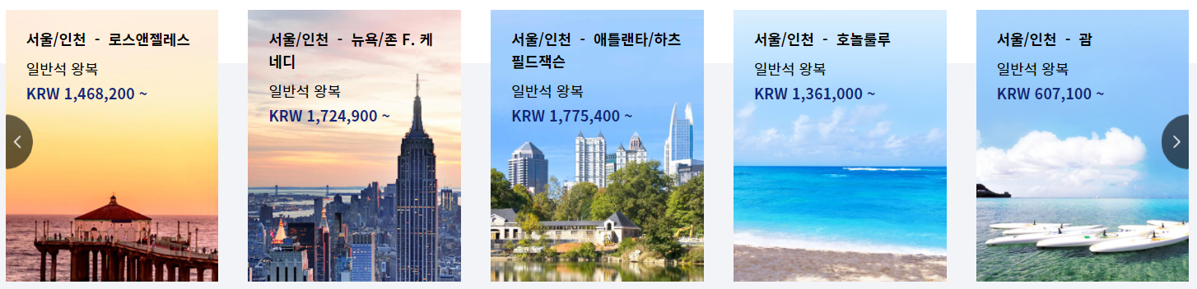

Slide 3
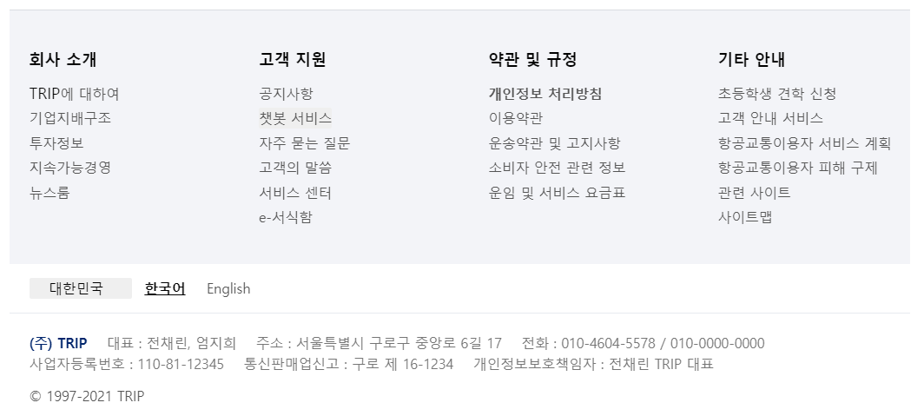

Slide 4






Slide 5
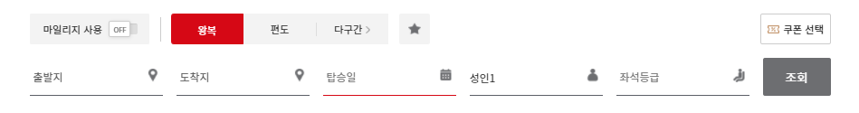

Slide 6
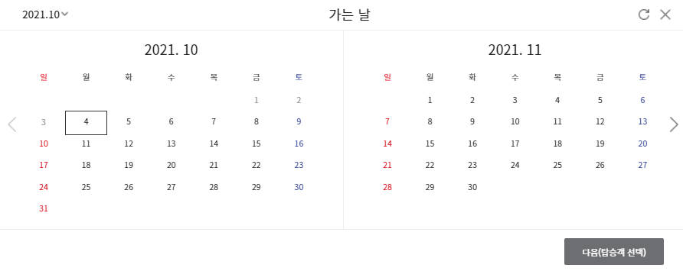

Slide 7
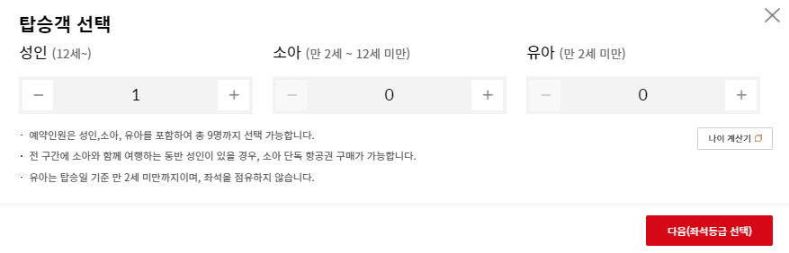

Slide 8
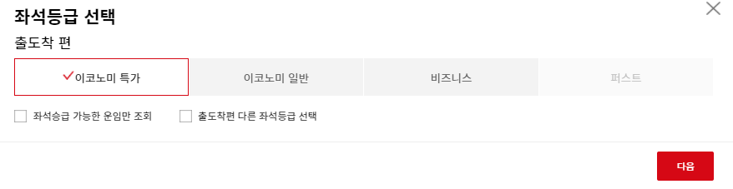

Slide 9
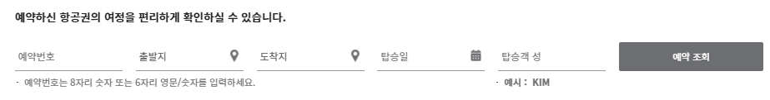

Slide 10
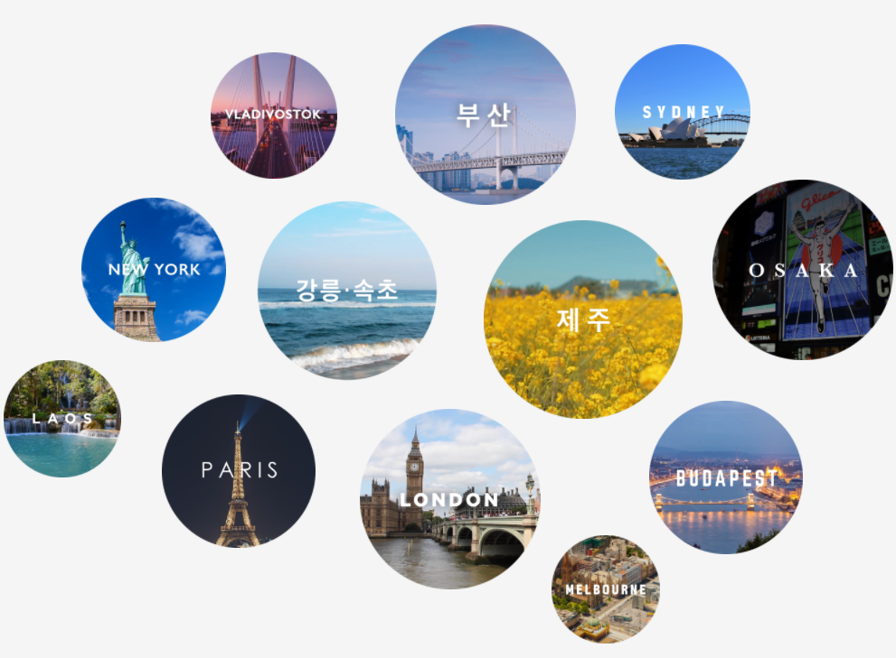

Slide 11
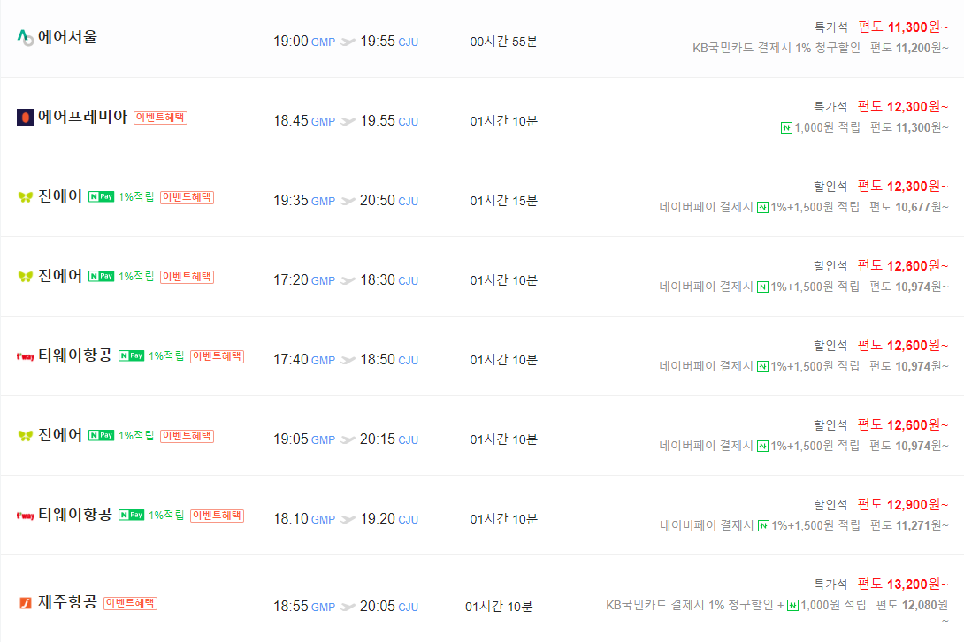

Slide 12

